Slide 1
Análise e Especificação de Sistemas
Prof. Sidnei Gonçalves Alves
Tecnologia em Análise e Desenvolvimento de Sistemas
Faculdade Integrado de Campo Mourão

Slide 2
Mitos (Administrativos)
Requisitos Funcionais de Usuário
Requisitos Funcionais de Sistema
Requisitos Externos
Usabilidade
Manutenibilidade
Confiabilidade
Disponibilidade
Requisitos de processamento
Requisitos de temporização
Requisitos de espaço
Portabilidade
Reusabilidade
Segurança
Tempo de acesso

Slide 3
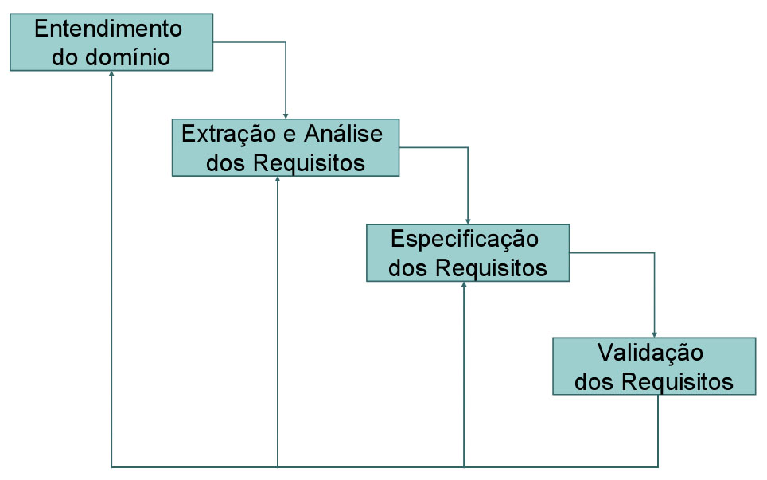
Processo de Análise e Especificação de Requisitos

Slide 4
Processo de Análise e Especificação de Requisitos
Entendimento do domínio da aplicação
Conhecimento dos problemas do cliente
Sua cultura
Sua linguagem
Suas necessidades
Atores: Cliente e o Desenvolvedor
Entender elementos básicos do problema a ser resolvido, conforme descritos pelo cliente

Slide 5
Processo de Análise e Especificação de Requisitos
Extração e Análise de Requisitos
Descoberta e entendimento dos requisitos
Ocorre por meio da interação com o cliente
É feita a priorização dos requisitos e a eliminação de inconsistências, conflitos e omissões
Descoberta dos requisitos / funções necessárias para atender às necessidades do cliente

Slide 6
Processo de Análise e Especificação de Requisitos
Especificação dos Requisitos
Armazenamento dos requisitos em uma ou mais formas, linguagem natural, linguagem formal, representações gráficas etc...
Também pode-se utilizar como referências fontes como:
Documentos
Regras da organização
Especificações existentes
Observações
Entrevistas ...

Slide 7
Processo de Análise e Especificação de Requisitos
Validação dos Requisitos
Análise e verificação dos requisitos para constatar sua corretude, completude, clareza, testabilidade, entre outros fatores
Devem estar condizentes com as necessidades e desejos dos usuários
Revisão

Slide 8
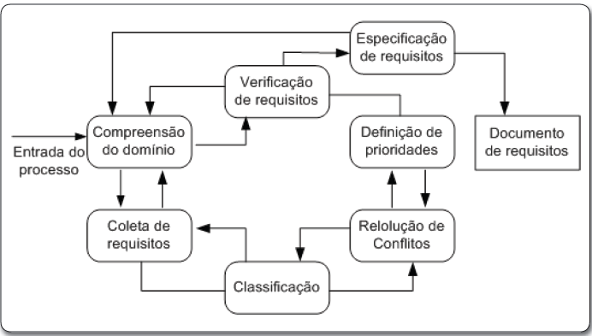
Processo de Levantamento de Requisitos

Slide 9
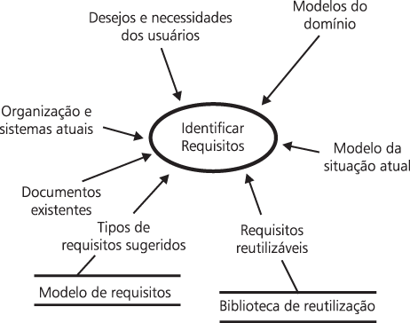
Processo de Análise de Requisitos Identificação de Requisitos

Slide 10
Dificuldades na extração de requisitos
Falta de conhecimento dos provedores de requisitos sobre as suas reais necessidades e de o que o produto pode oferecer
Confusão entre necessidade e desejo
Fidelidade ao escopo contratado
Cabe ao analista de requisitos mostrar as várias possibilidades de solução, os problemas, as restrições, o processo

Slide 11
Dificuldades na extração de requisitos
Falta de conhecimento do analista de requisitos sobre o domínio do problema
Cabe ao analista de requisitos conhecer da maneira mais completa possível o problema a ser resolvido pelo software

Slide 12
Dificuldades na extração de requisitos
Domínio do processo de extração de requisitos pelos analistas de requisitos
Ouvir os provedores de requisitos
Não forçar visões e interpretações próprias
Comunicação inadequada entre analistas e provedores de requisitos
Dificuldade de expressão das necessidades
Interpretações diferentes para o mesmo termo (jargões)
Ambiguidade da língua portuguesa

Slide 13
Dificuldades na extração de requisitos
Dificuldade de os provedores de requisitos tomarem decisões
Falta de entendimento das possibilidades de solução
Insegurança
Falta de autoridade
Problemas de comportamento
Não passagem de informações consideradas óbvias
Medo / insegurança sobre mudanças
Questões Técnicas
Mudanças nos requisitos
Mudança nas tecnologias disponíveis
Inexistência de software semelhante
Indisponibilidade de usuários

